Slide 1
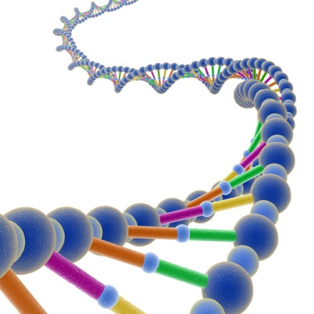
ÁCIDOS NUCLÉICOS
São polímeros de nucleotídeos, sendo estes formados por uma base
nitrogenada, um grupamento fosfato e uma pentose( açúcar de 5 carbonos).
A primeira irá compor a base para a informação genética, enquanto as últimas
são componentes estruturais.
Felipe Fernandes

Slide 2
ÁCIDO DESOXIRRIBONUCLÉICO (DNA)
É um polímero de desoxirribonucleotídeos, sendo formado por uma desoxirribose, um
Grupamento fosfato e bases ( adenina, timina ,citosina e guanina). A ligação estabelecida entre os monômeros forma uma fita polarizada, que apresenta um terminal 5’ (fosfato) e outro 3’ ( OH livre).
O DNA é composto por uma fita dupla, onde as ligações fosfodiéster não são diametralmente opostas. Esse fato gera uma tensão fazendo com que a molécula assuma uma forma de alfa-hélice. As fitas também são opostas ( antiparalelas).
O número de guanina é idêntico ao de citosina(três ligações de hidrogênio) e o numero de adenina ,idêntico ao de timina( duas ligações de hidrogênio).
Felipe Fernandes

Slide 3
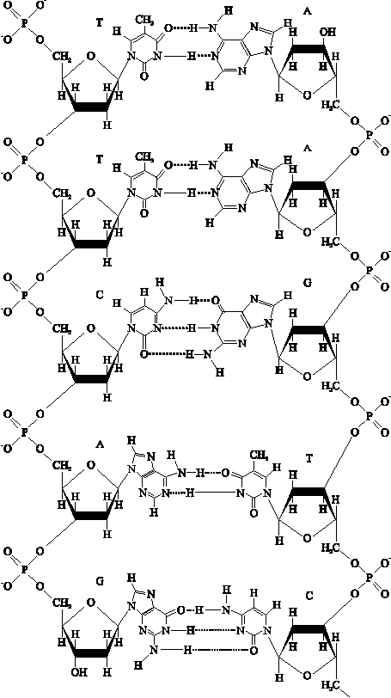
LIGAÇÃO
FOSFODIÉSTER
LIGAÇÃO DE
HIDROGÊNIO
Felipe Fernandes

Slide 4
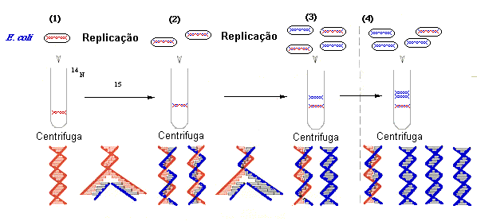
DUPLICAÇÃO DO DNA
Processo semiconservativo;
Hipótese de Watson e Crick( 1953):
Felipe Fernandes

Slide 5
PROCESSO
Para que ocorra a replicação do DNA é necessário a redução da tensão da dupla hélice. Isso é conseguido com a presença da enzima DNA girase que adiciona giros negativos desenrolando a fita dupla. Em seguida, a DNA helicase entra em ação quebrando as ligações de hidrogênio existentes entre os pares de bases complementares.
Os filamentos de DNA correm o risco ainda de voltar a se alinhar. Por isso é necessária a presença de proteínas SSB que irão alinhar o molde de DNA permitindo o alinhamento da nova fita.
A enzima que adiciona nucleotídeos é uma DNA polimerase III que precisa de um iniciador para ser disparada. Esse iniciador é conhecido como Primer( pequeno filamento de RNA adicionado pela RNA primase).
A adição de nucleotídeos pela DNA polimerase III ocorre somente na extremidade 3’. Logo, o alongamento da nova fita ocorre no sentido 5’ → 3’. Isso nos leva a um problema: a fita a ser criada poderá formar-se no sentido 3’→5’.
No entanto, a DNA polimerase III reduzirá sua velocidade de processamento, adicionando menor número de nucleotídeos, formando pequenos fragmentos( fragmentos de Okasaki).
Junto à DNA polimerase III veremos a presença de topoisomerases(Ela catalisa uma quebra nas moléculas de DNA, mas usa ligações covalentes para segurar as moléculas de DNA que foram quebradas) que impede que os novos filamentos se entrelacem.
Felipe Fernandes

Slide 6
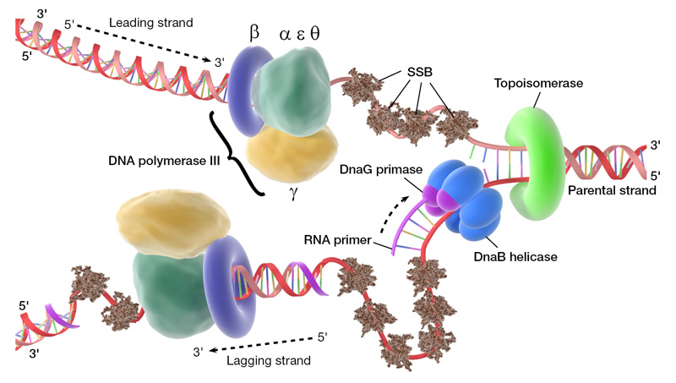
Devido a alta velocidade com que a DNA polimerase processa, a probabilidade de que ocorra um erro é muito elevada.
A DNA polimerase II remove as bases pareadas erroneamente e adiciona as bases que formam os pares certos.
Em seguida a DNA polimerase I irá remover o primer e a DNA ligase irá unir os fragmentos de Okasaki.
Felipe Fernandes

Slide 7
APÊNDICE
PCR – REAÇÃO EM CADEIA DA POLIMERASE
A Reação em Cadeia da Polimerase (PCR) é uma técnica de Biologia Molecular que permite replicação in vitro do DNA de forma extremamente rápida. Com a PCR, quantidades mínimas de material genético podem ser amplificadas milhões de vezes em poucas horas, permitindo a detecção rápida e fiável dos marcadores genéticos de doenças infecciosas, cancro ou doenças genéticas.
O uso da tecnologia de Reação em Cadeia da Polimerase aumentou enormemente a capacidade dos cientistas para estudar o material genético. Desde a sua invenção por cientistas da Cetus Corporation em 1983, a PCR mudou a forma como se realiza investigação e diagnóstico médico. A capacidade de produzir rapidamente grandes quantidades de material genético permitiu avanços científicos significativos em todas as áreas de investigação genômica. A tecnologia de PCR influenciou ainda significativamente as áreas de diagnóstico e seguimento de doentes, em particular nas áreas de HIV e Hepatite C.
Felipe Fernandes

Slide 8
ETAPAS DA PCR
A PCR está desenhada de acordo com o princípio natural de replicação de ADN. Este é um processo que decorre em três passos, que em conjunto se designam como um ciclo e que se repete um número específico de vezes. Assim, um ciclo de PCR consiste nos seguintes passos: 1. Desnaturação 2. Hibridização ou Annealing 3. Extensão Este processo tem lugar num termociclador, um equipamento que automaticamente controla e alterna as temperaturas durante períodos programados de tempo para o número apropriado de ciclos de PCR (geralmente entre 30 e 40 ciclos).
Felipe Fernandes

Slide 9
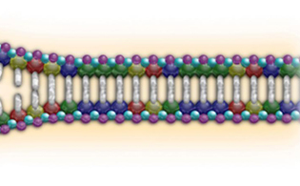
1º PASSO : DESNATURAÇÃO
A temperatura elevada (geralmente >90ºC) separa a cadeia dupla de ADN em dois filamentos, sendo este processo conhecido como “desnaturação”. Os dois filamentos ou cadeias de ADN são mantidos juntos por ligações de hidrogénio que, por serem relativamente fracas, quebram-se a altas temperaturas, ao passo que as ligações entre as moléculas de fosfato e desoxirribose, por serem ligações covalentes mais fortes, permanecem intactas.
Felipe Fernandes

Slide 10
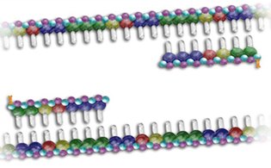
2º PASSO: HIBRIDIZAÇÃO OU ANNEALING
O objetivo da PCR não é replicar a cadeia inteira de ADN, mas apenas replicar a sequência de interesse (normalmente com tamanhos entre 100 e 600 pares de bases) que é única no organismo. Os iniciadores (ou primers) marcam as extremidades da sequência alvo: estes iniciadores são curtas sequências sintéticas de nucleotídeos, entre 20 e 30 bases. Numa reação de PCR são incluídos dois primers, um para cada cadeia simples de DNA que foi produzida durante a etapa de desnaturação. O início da sequência de DNA alvo é marcada pelos primers que se ligam (hibridizam) com a sequência complementar. Temperatura de annealing ou hibridização: normalmente encontra-se entre 40 ºC e 65 ºC, dependendo do comprimento dos primers e da sua sequência. A escolha criteriosa desta temperatura permite que estas sequências iniciadoras se liguem à sequência alvo com elevada especificidade.
Felipe Fernandes

Slide 11
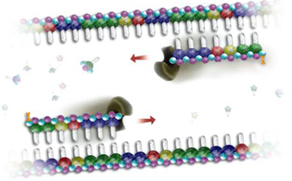
2º PASSO: HIBRIDIZAÇÃO OU ANNEALING
3º PASSO: EXTENSÃO
Após a ligação dos primers ou iniciadores às sequências complementares de DNA, a temperatura eleva-se a aproximadamente 72 ºC e a enzima Taq polimerase replica a cadeia de DNA. A Taq polimerase é uma polimerase de DNA termoestável recombinante do organismo Thermus aquaticus, que, ao contrário de outras polimerases, se mantém ativa a temperaturas elevadas. O processo de síntese é iniciado numa zona com cadeia dupla (onde estão ligados os primers), incorporando os nucleotídeos complementares à sequência alvo e utilizando os dNTPs (Desoxirribonucleotídeos Fosfatado- os 4 nucleotídeos fosfatados) em solução. A extensão inicia-se sempre no extremo 3’ do primer, criando uma cadeia dupla a partir de cada uma das cadeias simples. A Taq polimerase sintetiza exclusivamente na direção 5’ para 3’.
Felipe Fernandes

Slide 12
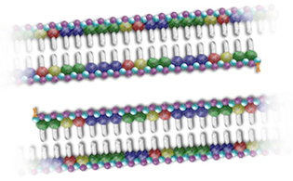
FINAL DO PRIMEIRO CICLO
No final do primeiro ciclo da PCR, encontramos duas novas cadeias de DNA idênticas. Ponto final: A DNA polimerase não reconhece o final da sequência. Assim, as novas cadeias sintetizadas têm o seu início definido pelo primer, mas a sua extremidade 3’ não está definida, podendo haver fragmentos de diferentes tamanhos. No entanto, no ciclo seguinte, esta cadeia vai servir de molde à síntese de uma nova cadeia, limitando o primer a outra extremidade da cadeia. A cadeia de DNA, sintetizada a partir deste molde, terá então o comprimento definido, com os limites definidos pelos primers. Estas cadeias denominam-se Amplicons. Após alguns ciclos, as cadeias de DNA, que correspondem ao tamanho exato da sequência alvo, estão presentes num número muito maior do que as sequências de comprimento variável. Por outras palavras, a sequência flanqueada pelos iniciadores ou primers é a seção do DNA que se amplifica.
Felipe Fernandes

Slide 13
BIBLIOGRAFIA
Champe,P.C. – Bioquímica ilustrada
Griffiths – Introdução à genética – 9ª edição
http://www.roche.pt/portugal/index.cfm/produtos/equipamentos-de-diagnostico/products/molecular-diag/intro-pcr/
Felipe Fernandes

